Slide 1


VÄÄRTUSPÕHINE
LABORIMEDITSIIN
Anna Erik
IVKH laborispetsialist
06.05.2026

Slide 2

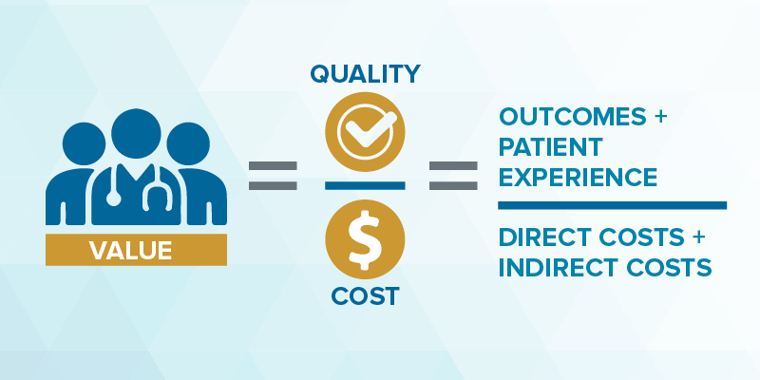

Väärtuspõhine meditsiin
Väärtuspõhine laborimeditsiin
Fookus ei ole ainult analüütilisel kvaliteedil ja kulude kontrollimisel, vaid ka patsientide ravitulemuste parandamisel, tervishoiu tõhususe suurendamisel ning väärtuse loomisel kogu kliinilise raviteekonna ulatuses.
2
Notes:
Tavaliselt defineeritakse väärtust kui ravi tulemuste suhet selle ravi osutamise kuludesse.
Seda põhimõtet on üha enam hakatud rakendama ka laborimeditsiinis, kus traditsiooniline keskendumine uuringute mahule ja efektiivsusele ei ole enam piisav.
Labori panus ei seisne mitte uuringute arvus ega kiiruses, vaid selles, kuidas need uuringud mõjutavad diagnoosi, ravivalikuid ja patsiendi lõpptulemust.

Slide 3

Rakendada integreeritud ravimeeskonnad
Kujundada ümber kliinilised raviteekonnad
Raviteenused on korraldatud haigusseisundite ümber
Eesmärk on luua väärtus patsiendile
Tulemused on mõõdetavad
Kehtestada väärtuspõhised tulemusde mõõdikud
Muuta tasustamismudelid
3
Plebani M. Advancing value-based laboratory medicine. Clin Chem Lab Med 2025; 63(2): 249–257.
Notes:
On välja pakutud väärtuspõhise süsteemi kolm põhimõtet, mis on tihedalt omavahel seotud.
Tervishoiu peamine eesmärk peaks olema patsiendile väärtuse loomine. See väärtus ei teki aga üksiku protseduuri või visiidi käigus, vaid kogu ravitsükli jooksul, kus käsitletakse konkreetset haigusseisundit terviklikult. Kuigi võib tunduda iseenesestmõistetav, et patsiendi heaolu ongi süsteemi keskmes, on just see ainus eesmärk, mis suudab ühildada kõigi osapoolte – patsientide, arstide, tervishoiuasutuste, tööandjate ja riigi – huvid ning on ka eetiliselt kõige põhjendatum.
Selleks, et patsiendile rohkem väärtust luua, tuleb ravi korraldada mitte erialade või üksikute protseduuride kaupa, vaid lähtudes haigusest ja kogu raviprotsessist. See on eriti oluline tänapäeval, kus paljudel patsientidel esineb korraga mitu kroonilist haigust. Selline lähenemine aitab vähendada tervishoiu killustatust ja loob aluse ka tasustamissüsteemi muutmiseks – tasu ei peaks enam sõltuma tehtud teenuste arvust, vaid kogu ravitsüklist, hõlmates nii uuringuid, ravi kui ka järelkontrolli.
Väärtuspõhine tasustamine tähendab, et makstakse tulemuste ja kvaliteedi eest, mitte lihtsalt suurema hulga teenuste osutamise eest. See suunab süsteemi keskenduma sellele, mis tegelikult parandab patsiendi tervist.
Selle juures on väga oluline tulemuste mõõtmine. Ainult siis, kui me mõõdame, millised on ravitulemused, saame aru, mis toimib ja mis mitte. Head mõõdikud annavad vajalikku tagasisidet ning aitavad süsteemi pidevalt parandada.
Kuigi üleminek mahupõhiselt süsteemilt väärtuspõhisele ei ole lihtne ja võtab aega, ei ole see enam pelgalt teoreetiline idee. Praktikas on juba mitmeid algatusi, mis näitavad, et selline lähenemine on teostatav ja vajalik.

Slide 4
10-punktiline manifest väärtuspõhise laborimeditsiini rakendamiseks
1) Tagada kvaliteet kogu testimisprotsessi vältel
2) Muuta andmed kliiniliseks informatsiooniks
3) tagada standardiseerimine ja harmoniseerimine kogu testimisprotsessis
4) Integreerida tsentraliseeritud ja detsentraliseeritud testimine
5) Tagada laboritestide õige roll kliinilistes diagnostika- ja raviteekondades
6) Väljuda “silo”-mõtlemisest: rakendada integreeritud diagnostika
7) Mõõta ja parandada kliinilisi tulemusi
8) edendada uusi tasustamis- ja rahastusmudeleid
9) Edendada innovatsiooni põhjendatud ja jätkusuutlikku rakendamist
10) Parandada õpet ja koolitust väärtuspõhises laborimeditsiinis
4
Notes:
Eelmise aasta detsembris toimus Itaalias EFLM-i korraldatud preanalüütika konverents, kus tutvustati ka 10-punktilist manifesti väärtuspõhise laborimeditsiini rakendamiseks reaalses praktikas. Eriti rõhutati kahte punkt...
Punkt 2 - Muuta andmed kliiniliseks informatsiooniks - Numbrid on andmed, informatsioon tekib aga siis, kui numbritele antakse tähendus ehk täiendatakse parameetritega, mis aitavad nendest numbritest aru saada (mõõtühikud, referentsvahemikud, otsustuspiirid, interpriteerivad kommentaarid). Kasutaja – olgu selleks arst või patsient – seisukohalt on oluline just andmete muutmine kasulikuks informatsiooniks, kuna just see informatsioon, mitte toored analüütilised tulemused, mõjutab kliinilist mõtlemist ja otsuste tegemist.
Punkt 7 - Mõõta ja parandada kliinilisi tulemusi - laboris on mitmeid mõõdikud, millega me hindame protsessi toimivust (kvaliteedi indikaatorid). Kuid need näitavad eelkõige seda, kui hästi protsess toimib, mitte otseselt seda, milline on mõju patsiendile. Samas ei ole alati lihtne siduda laboritulemusi otseselt tervisetulemustega, sest patsiendi lõpptulemus sõltub paljude osapoolte – arstide, õdede ja patsiendi enda – koostööst.
Sellegipoolest näitavad just kliinilised tulemused kõige paremini laborimeditsiini tegelikku väärtust. Seetõttu on oluline siduda laboriuuringud patsiendi raviprotsessiga ning hinnata nende mõju laiemalt – nii kliinilisest, korralduslikust kui ka majanduslikust vaatenurgast.

Slide 5

TEGEVUST TOETAV INFORMATSIOON
ANALÜÜTILISED TULEMUSED
5
Notes:
Seda pilti võib kirjeldada kahte viisi:
1) kui palju on meil analüütilisi tulemusi võrreldes saadud tegevust toetava informatsiooniga.
2) kui palju analüütilisi andmeid me väljastame ja kui kui palju neist klient tegelikult vajab - nt ületestimine / happe-aluse tasakaalu uuringud - meie teeme RapidPoint seadmetel, väljastame paneeli, kus on üle 10 parameetri ning neist tegelikult enamus ajast vajatakse vaid 4-5 parameetrit.

Slide 6



Passiivne teenusepakkuja
Aktiivne partnerlus
Labor aitab valida sobivaid teste, pakub tulemuste tõlgendamist kliinilises kontekstis, osaleb otsustusprotsessis.
Labor edastab numbrilisi tulemusi
6
Notes:
Traditsiooniliselt on labor olnud pigem passiivne teenusepakkuja, kes edastab numbrilisi tulemusi. Nüüd aga rõhutakse vajadust muuta see roll aktiivseks partnerluseks. Laborilt oodatakse tulemuste tõlgendamist, osalemist otsustusprotsessis ning abi sobivate uuringute valimisel.

Slide 7

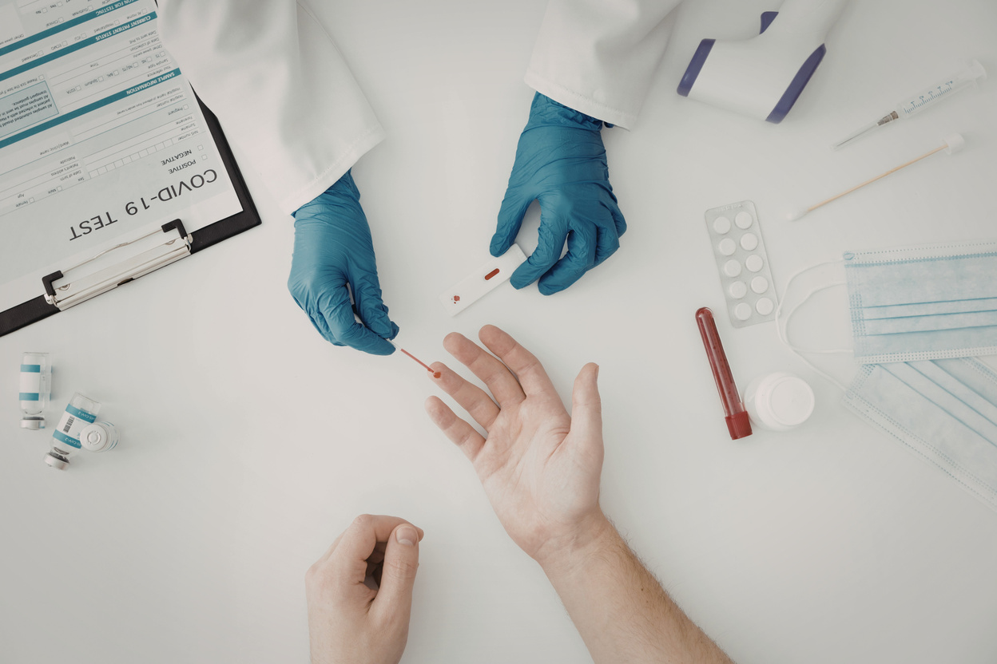

LABORI ANDMETE EFEKTIIVNE KASUTAMINE
ÕIGED UURINGUD ÕIGELE PATSIENDILE
Pre-pre-analüütika
Post-post-analüütika
TÕESTE JA KASULIKKE ANDMETE LOOMINE
Pre-analüütika
Analüütika
Post-analüütika
7
Notes:
Labori väärtus ei teki üksnes analüütilises faasis, vaid hõlmab ka preanalüütilist ja postanalüütilist etappi.
Selleks, et saada usaldusväärset uuringu tulemust on vaja kvaliteetset proovimaterjali. Just pre-pre-analüütiline etapp vajab labori poolt suuremat tähelepanu, sest kes kui mitte labor teab, mida tähendab "kvaliteetne proovimaterjal" ja kuidas seda kvaliteeti tagada.
Siit tuleb ka otsene seos post-analüütikaga. Tulemuste vale tõlgendamine on üks sagedasemaid diagnostiliste vigade põhjuseid, mistõttu on ka interpretatsiooni kvaliteedi parandamine olulise tähtsusega.

Slide 8




ÕIGE PATSIENT
FOOKUS
PRE-ANALÜÜTIKAL
ÕIGE PROOVIMATERJAL
ÕIGE UURING
ÕIGE AJASTUS
8
Notes:
Suurem fookus peaks olema preanalüütikal, kuna see on kõikide järgmiste etappide alus.
Oluline ei ole see, et lihtsalt on võetud proovimaterjal, vaid see, et oleks tellitud õige uuring, proovimaterjal oleks võetud õigelt patsiendilt, õige proovivõtu tehnikaga ning õigel ajal. Kui vähemalt ühes neist punktides on tehtud viga, siis me ei saa rääkida usaldusväärsest uuringutulemusest.
Probleemid:
1. Valed uuringud
2. Proovivõtu vead
3. Vale proovimaterjali käsitlus
4. Ületestimine

Slide 9


KOOLITUSED
Mida labor saab teha?
KOOSTÖÖ JA TAGASISIDE
9
Notes:
Ma usun, et preanalüütika on probleemiks mitte ainult meie haiglas, kui ka teistes haiglates. Väga raske on muuta inimeste käitumist, kui nad on aastaid teinud ühte moodi. Meil haiglas, peale proovivõtu juhendite on olemas ka koolitus "laboripäev õdedele", mis toimub 4x aastas ning on kohustuslik kõikidele õdedele läbimiseks 1x 3 aasta jookusl. See on 4-5 tunnine koolitus, kus käsitleme erinevate laboriüksuste preanalüütikat ning toome esile enam levinud vigu.
Ma kunagi osalesin praktikajuhendajate koolitusel, kus olsalesid ka teiste haiglate õed, ning kuidagi tuli jutuks see koolitus ja päris mitmed õed ütlesid, et nende haiglas sellist koolitust ei toimu ja nad tegelikult väga sooviksid seal osaleda. Ehk mõttekoht ka teile :)
Oleme ka viinud läbi osakonnapõhiseid koolitusi, kus käsitlesime just selles osakonnas tehtavaid vigu.
Oluline on anda ka tagasiside esinevatest vigadest. Rääkida eraldi osakondadega ja püüda leida lahendust / kompromisse. nt iga kuu teha kokkuvõte vigadest ja esitada osakonda.

Slide 10


SAAB IKKA!
Kui arvad, et oled kõike näinud ja rohkem loomingulisemaks minna ei saa..
10
Notes:
Näited elust

Slide 11
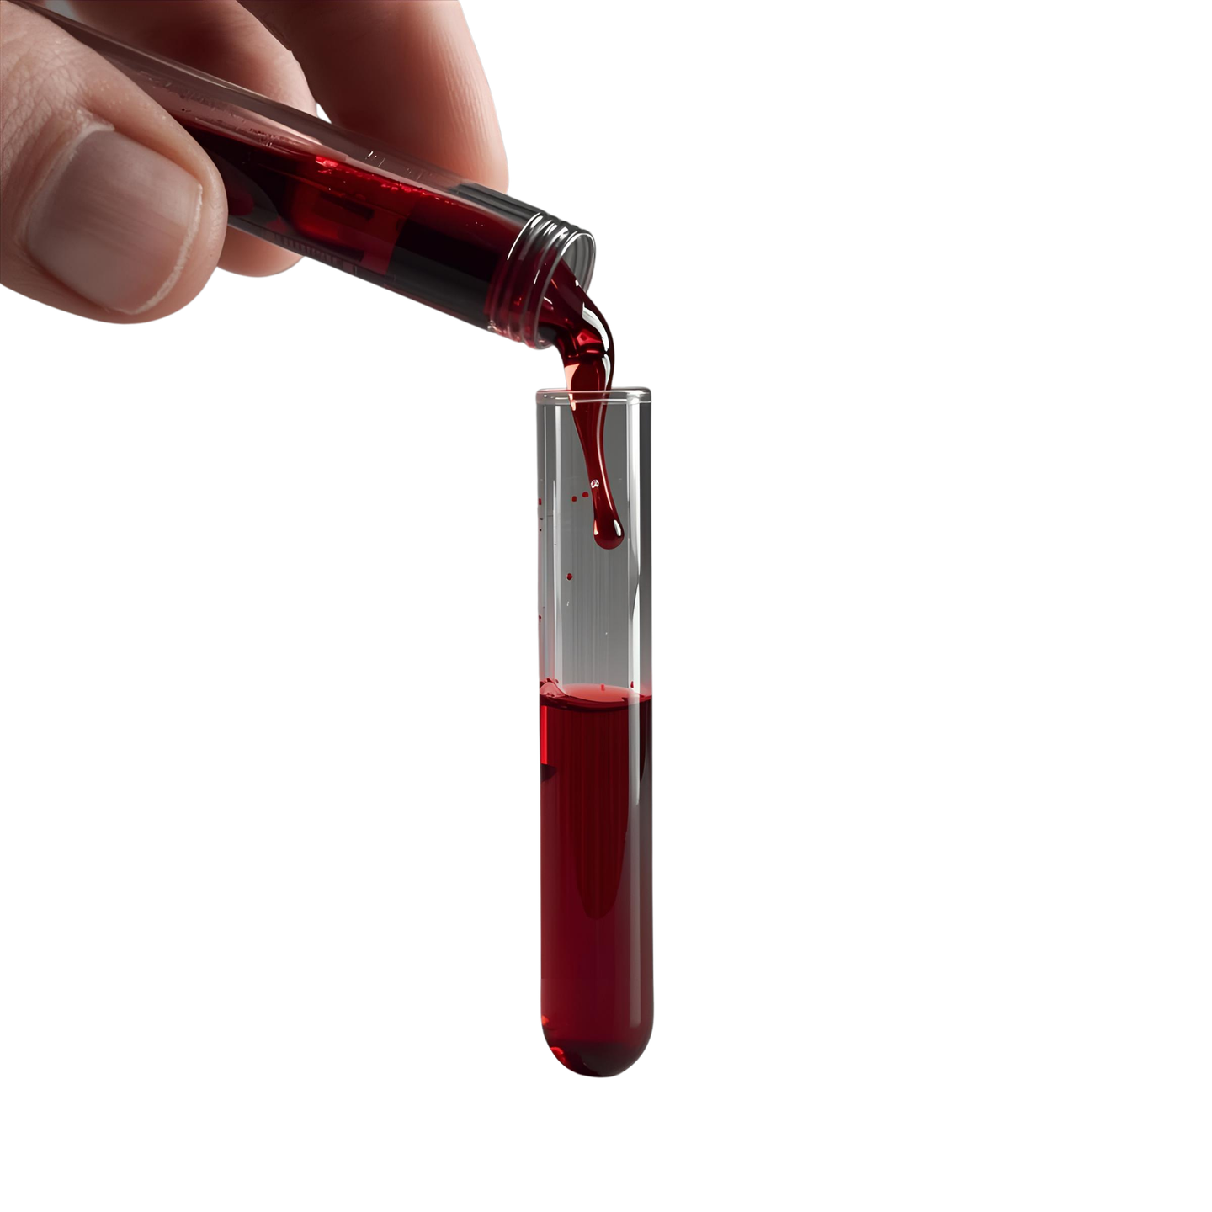


MITTE MINGIL JUHUL EI TOHI VERD ÜHEST KATSUTIST TEISE KATSUTISSE ÜMBER KALLATA!
11

Slide 12
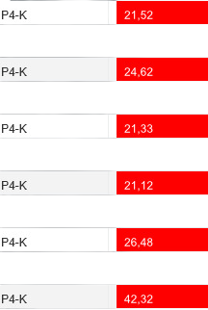
SEST ME NÄEME....
12

Slide 13
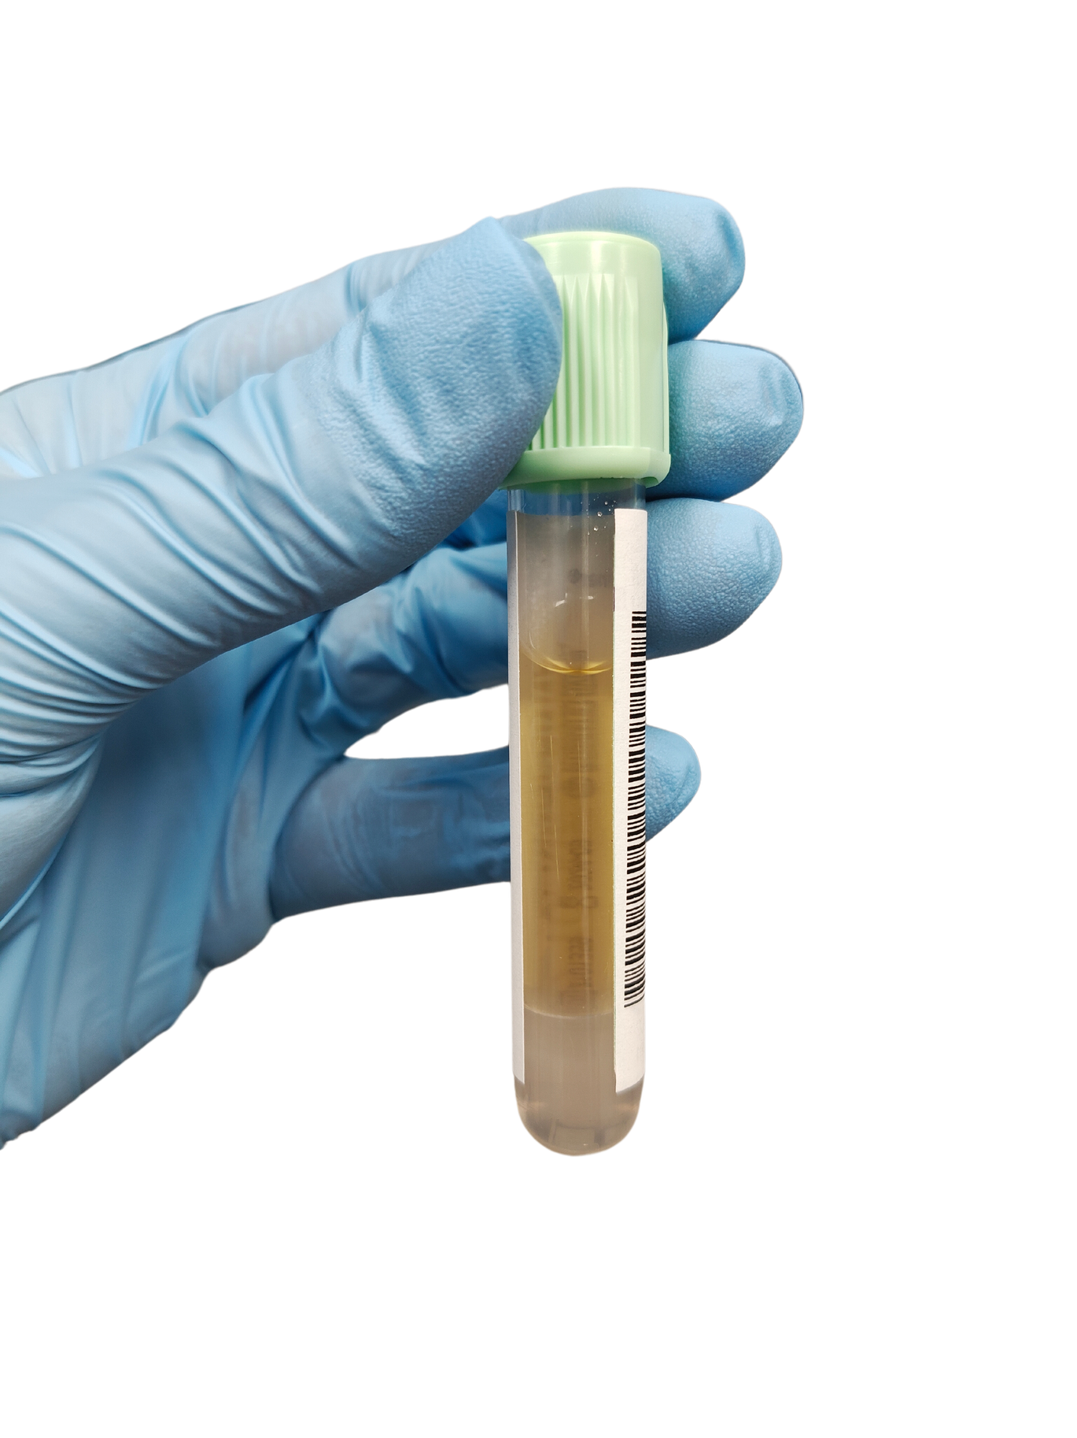

Mida me sellega teeme?
13

Slide 14


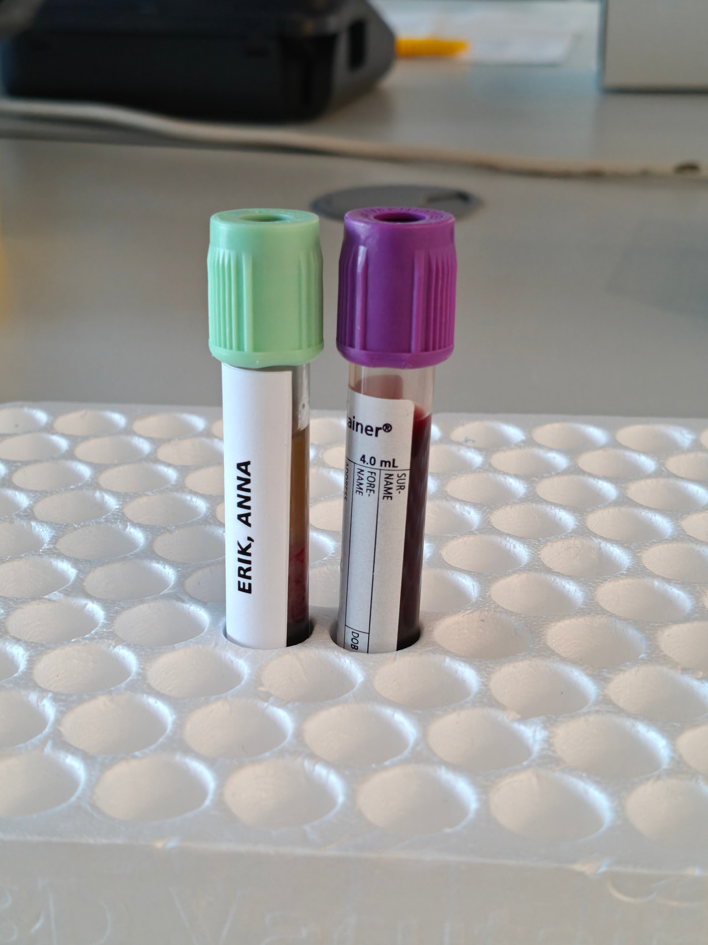

Ausalt, need on sama patsiendi katsutid!
14
Notes:
rääkida proovimaterjali markeerimisest ja probleemidest, kuidas labori püüab kinni vale patsiendi proovimaterjale

Slide 15
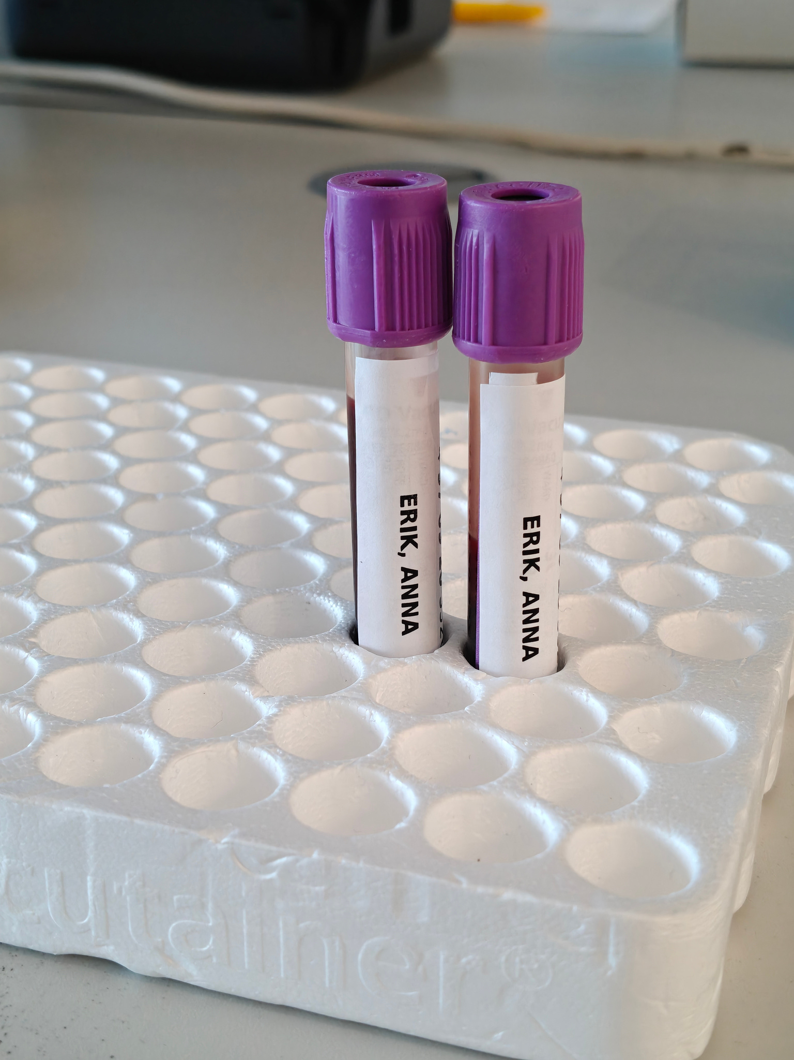


Kogemata võtsime kaks lillat katsutit, võimalusel tehke ühest roheline
15

Slide 16
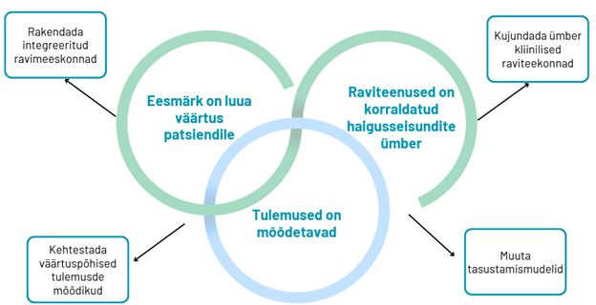
Kvaliteeti ei saa parandada ilma mõõtmiseta
Kvaliteedi indikatorid võimaldavad:
Tuvastada vigu
Jälgida protsessi
Parandada süsteemi
16
Notes:
Tulles tagasi väärtuspõhise süsteemi põhimõtete juurde....
Siia tulevad mängi kvaliteedi indikaatori, mis võimaldavad tuvastada vigu, jälgida protsessi ja parandada süsteemi.
Ehk siis kvaliteedi indikaatorite eesmärk ongi vähendada pre ja postanalüütilisi vigu

Slide 17

Kvaliteedi indikaatorid on vahend väärtuse saavutamiseks
17
Notes:
Väärtus tekib siis, kui paraneb kliiniline tulemus.
.. ja nendest me kuuleme põhjalikumalt pärast lõunat :)

Slide 18

Laborimeditsiin on rohkem, kui numbrid ekraanil
Väärtuspõhine lähenemine tähendab, et iga uuring on põhjendatud, iga tulemus tõlgendatud ja iga andmepunkt aitab patsiendil paremini toime tulla.
18

Slide 19

TÄNAN KUULAMAST
19

Slide 20
Allikad
  Plebani M, Coskun A. Promoting value-based laboratory medicine: moving towards an innovative model of the clinical laboratory. Clin Chim Acta 2025;572:120269.
  Tomaiuolo R, Banfi G. Value is equal to outcome/costs: how to apply to laboratory medicine. Clin Chem Lab Med 2026; 64(2): 284–289.
  Plebani M. Advancing value-based laboratory medicine. Clin Chem Lab Med 2025; 63(2): 249–257.
20

